Slide 1
Федеральное государственное бюджетное образовательное учреждение высшего образования «Красноярский государственный медицинский университет имени профессора В.Ф. Войно-Ясенецкого» Министерства здравоохранения Российской Федерации Кафедра стоматологии ИПО
Аппаратурный метод лечения. Классификация. Механически действующие ортодонтические аппараты
Выполнил ординатор
кафедры стоматологии ИПО
по специальности «Ортодонтия»
Сулейманов Нариман Алилович
рецензент к.м.н., доцент Дуж Анатолий Николаевич.
Красноярск. 2023

Slide 2
Цель работы:
Изучить ортодонтические аппараты, их классификацию. Изучить показания к применению аппаратов механического действия.

Slide 3
Задачи работы:
Ознакомиться с ортодонтическими аппаратами используемые в детском возрасте
Изучить классификацию ортодонтических аппаратов
Ознакомиться с показаниями использования механически действующих ортодонтических аппаратов

Slide 4
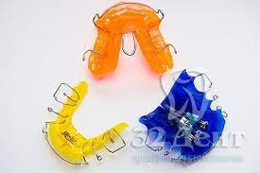
Аппаратурный метод лечения
Ортодонтические аппараты исполь­зуют для лечения зубочелюстных аномалий, сохранения результата после его окончания и профилак­тики осложнений. Основным мето­дом лечения аномалий зубочелюстной системы является аппаратурный. В зависимости от источника нагрузок различают ле­чебные аппараты механического, функционального и комбинирован­ного действия.

Slide 5
Классификация аппаратов
Внеротовые
Внутриротовые
Одночелюстны
Двучелюстные
Съемные
Несьемные

Slide 6
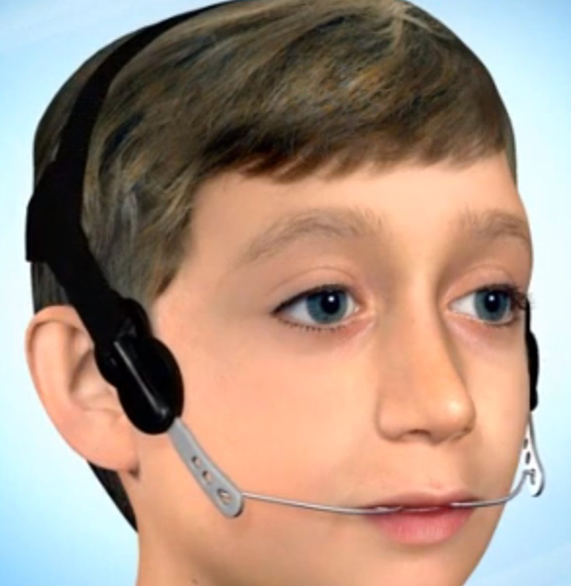
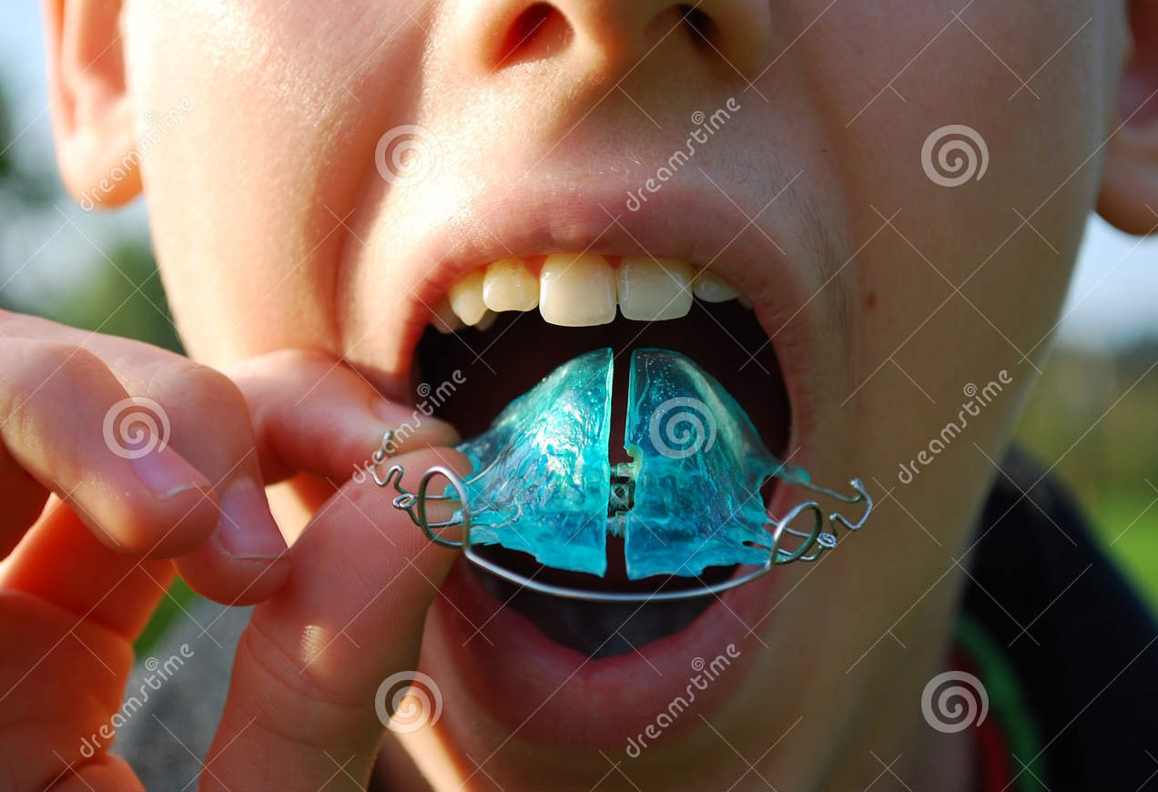
По расположению
Внеротовые
Внутриротовые

Slide 7
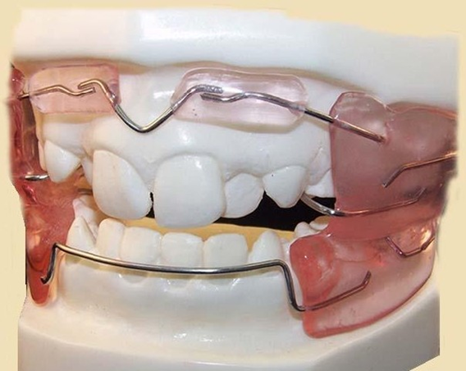
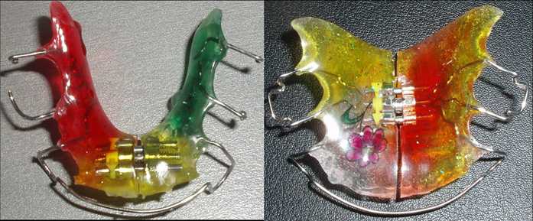
ПО РАСПОЛОЖЕНИЮ НА ЧЕЛЮСТЯХ
ОДНОЧЕЛЮСТНЫЕ
ДВУЧЕЛЮСТНЫЕ

Slide 8
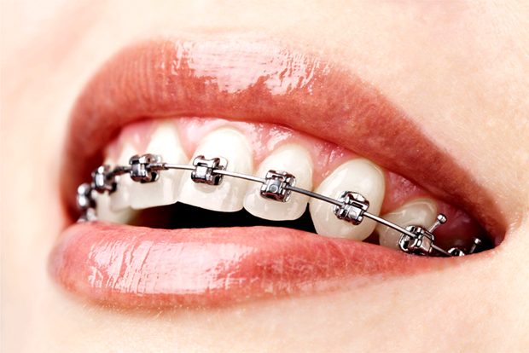
ПО СПОСОБУ ФИКСАЦИИ
СЪЕМНЫЕ
НЕСЪЕМНЫЕ

Slide 9
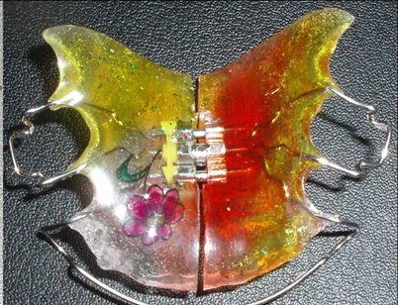
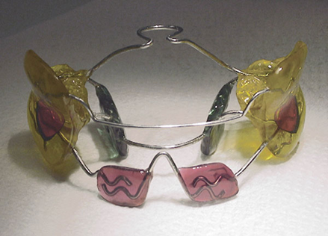
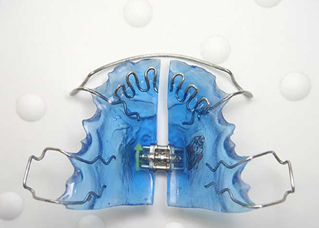
ПО МЕХАНИЗМУ ДЕЙСТВИЯ
МЕХАНИЧЕСКИЕ
ФУНКЦИОНАЛЬНЫЕ
КОМБИНИРОВАННЫЕ

Slide 10
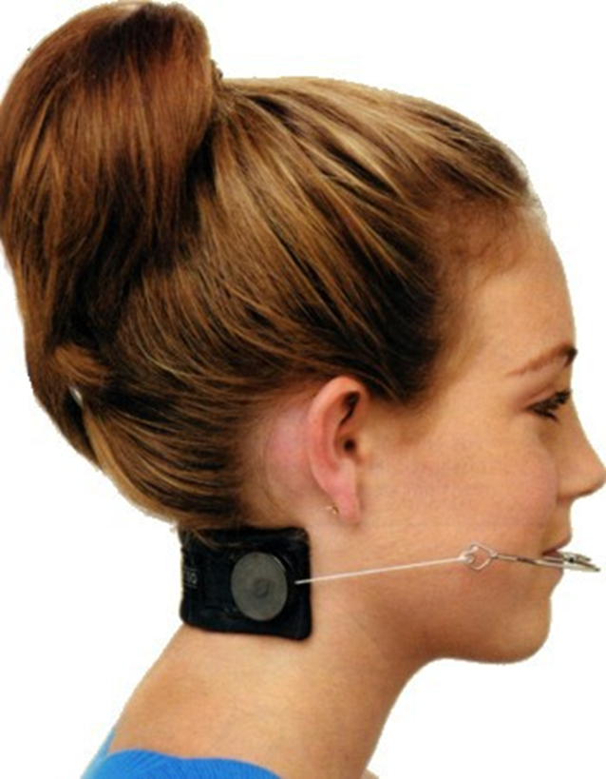
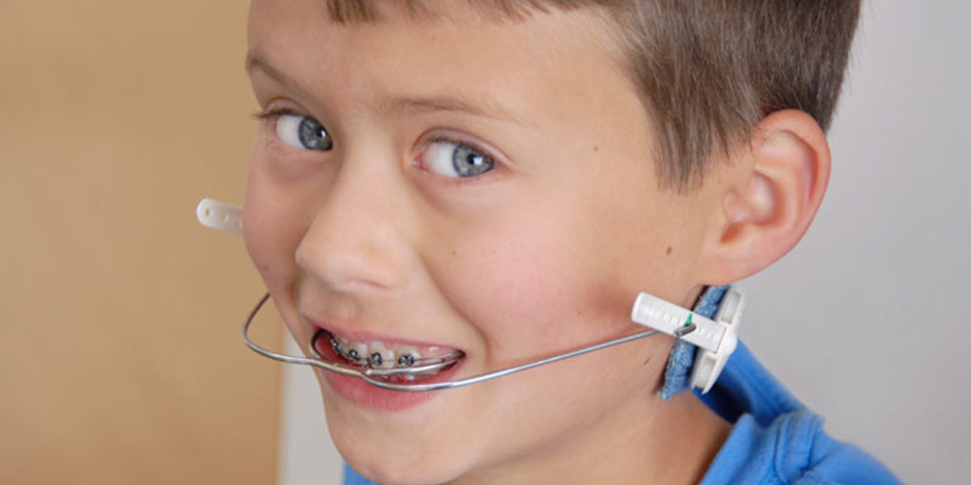
Ортодонтические лицевые дуги предназначены для лечения пациентов, у которых неправильно развита челюсть или не хватает места в зубном ряду — есть скученность или неправильное положение зубов.
Лицевая дуга в ортодонтии выглядит как упругая вогнутая дуга из металла со специальными петлями по краям и середине для фиксации. Центральная петля закрепляется на опорных кольцах, которые устанавливаются на зубы. А боковые петли скрепляются с повязкой, которую крепят на шее или голове.

Slide 11
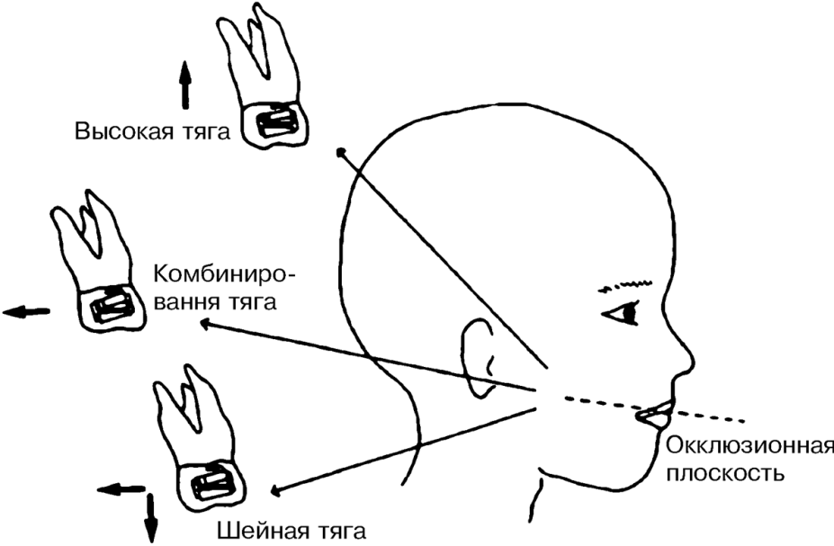
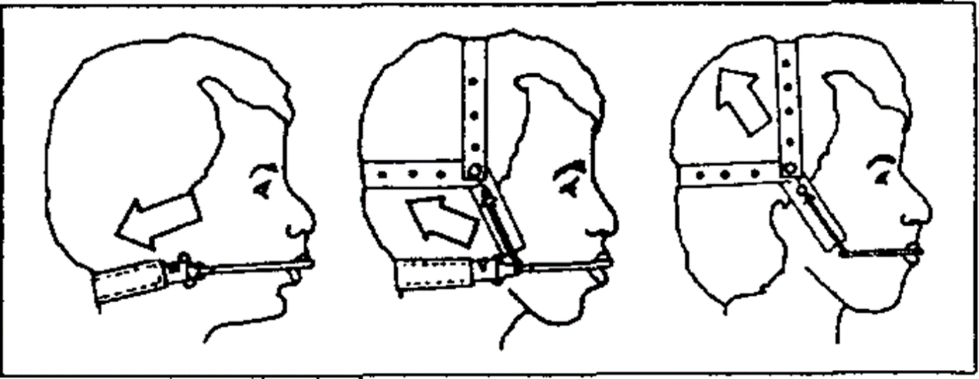
Эффекты лицевой дуги
Направление силы действия лицевой дуги

Slide 12
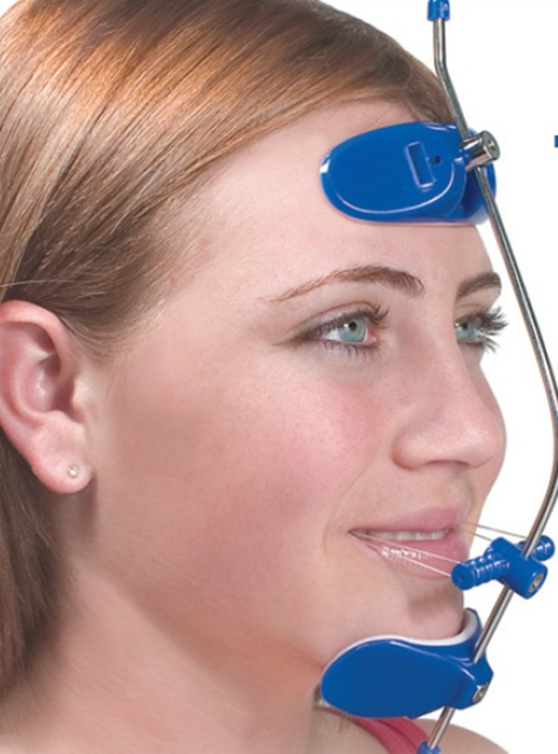
Лицевая маска Диляра.
Аппарат состоит из нескольких конструктивных элементов, объединенных в одну систему. Это:
- Мягкие опоры, предназначенные для установки на лбу и подбородке или щеках.
- Вертикальные металлические дуги с петлями.
- Внутриротовая конструкция с крючками, закрепляемая на опорных зубах верхней челюсти.
Внешняя и внутренняя части системы соединяются между собой фиксаторами. При этом обеспечивается необходимая горизонтальная и мезиальная тяга, которая способствует выдвижению вперед верхней челюсти.
Возрастной период, в котором лицевая маска Диляра для исправления прикуса наиболее эффективна,
не случайно ограничен детством. В это время анатомические структуры лица еще формируются, а направление роста костной ткани поддается коррекции.

Slide 13
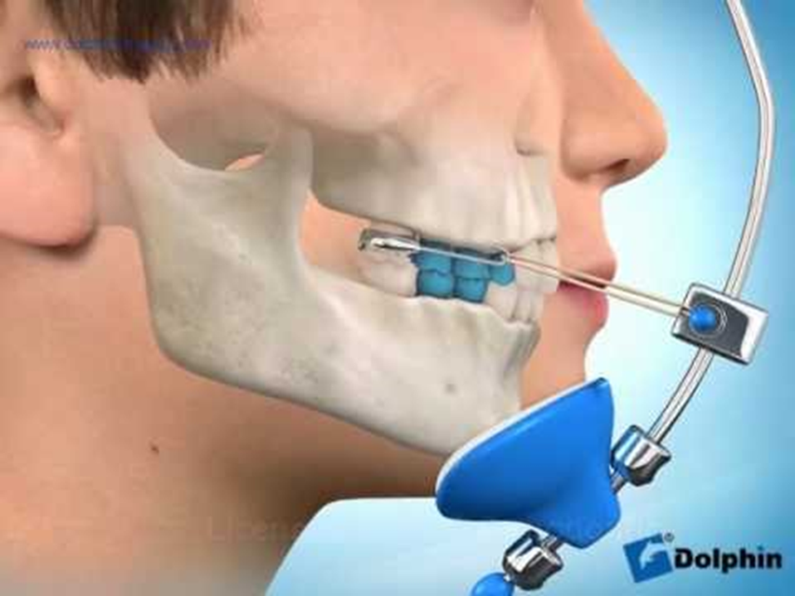
Как работает лицевая маска Диляра

Slide 14
В механически действующих ортодонтических аппаратах активными элементами являются пружины, винты, дуги, лигатуры и др. Они развивают тягу или давление благодаря особенностям конструкции аппарата или свойств его материала. Для устранения аномалий положения отдельных зубов в различных направлениях применяют несъемные и съемные механически действующие ортодонтические аппараты. Из несъемных широкое применение нашли аппараты Коркхауза, Энгля и также брекет-система

Slide 15
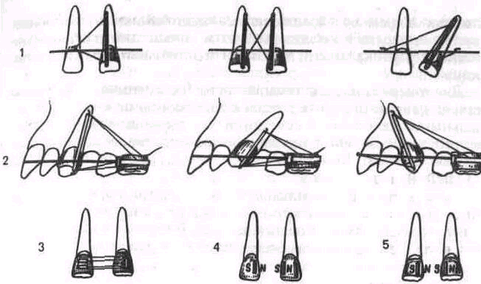
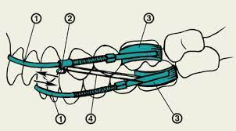
Аппарат Коркхауза состоит из металлических колец, надеваемых на центральные резцы, с вертикальными штангами, припаянными на вестибулярной поверхности ближе к медиальному краю. Концы штанги изогнуты в виде крючков, между которыми натягивают резину. Для создания корпусного перемещения зубов (при диастеме) лучше применять рельсовые конструкции, в которых на вестибулярной поверхности коронок поперечно припаяны канюли с крючками. В канюли вставляют балку, предупреждающую поворот зуба вокруг оси
Для этого же можно применить дугу Энгля, которую вставляют в распиленные снаружи трубки, припаянные к вестибулярной поверхности колец на центральных резцах. Сближение зубов производят резиновой тягой.

Slide 16
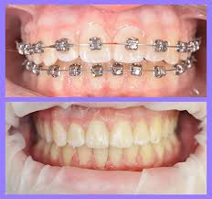
Брекеты (металлические, сапфировые, керамические) являются универсальной ортодонтической системой для исправления зубочелюстных проблем. С их помощью меняют:
1. положение зубов (при их повороте, наклоне);
2. прикус – смыкание зубов;
3. пропорции лица (устраняют асимметрию, нижняя челюсть занимает правильное место).

Slide 17
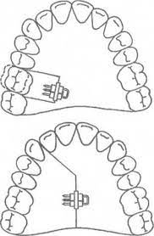
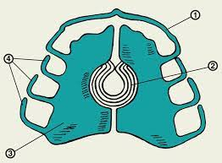
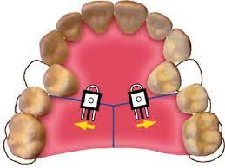
Съемные механически действующие аппараты применяются :
1 · для расширения зубных рядов: пластинка со срединным винтом или расширяющей пружиной Коффина
2 · одновременного расширения и удлинения зубных дуг - пластинка с секторальными распилами
3 · для перемещения зубов по дуге - пластинка с протрагирующими и рукообразными отростками
4 · Для ретракции фронтального отдела - ретракционная (вестибулярная) дуга
3
4
1
2

Slide 18
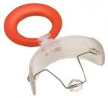
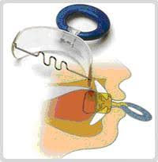
Пластинки Хинца
Для самых маленьких пациентов в возрасте 3-6 лет успешно применяются съёмные аппараты Хинца, или так называемые ортодонтические пустышки. Они выпускаются в нескольких вариантах, могут быть любого оттенка, в зависимости от поставленной задачи — жёсткие либо эластичные, в виде диска или с элементом-бусинкой для катания во рту. Эффективны при ношении дома и во время занятий с логопедом. Предназначены для решения таких задач, как:
- правильное формирование прикуса
- устранение дефектов речи
- нормализация функций дыхания и жевания
- правильное развитие жевательных мышц и мускулов языка
- избавление от вредных привычек (сосание пальца, закусывание губ и т.п.)

Slide 19
«Пластинки»
Исправление прикуса у детей и подростков часто происходит при помощи одночелюстных или двучелюстных съёмных ортодонтических аппаратов, которые наиболее известны, как «пластинки». Изготовленные индивидуально, по слепкам зубов пациента, они представляют собой пластиковый базис, в котором закреплены необходимые элементы: кламмеры, дуги, пружины или винты.
Пластинки могут использоваться как для полноценного лечения, так и для закрепления полученного результата. Также эффективны и как подготовительный этап перед установкой брекетов. Как правило, пластинки предназначены для постоянного ношения и снимаются только во время чистки и принятия пищи (если доктор не рекомендовал обратного). Двучелюстные аппараты используются преимущественно в ночное время.
В период активного роста костей — такой вопрос, как исправление прикуса, пластинки решают наиболее успешно. Используются для получения таких результатов, как:
- расширение зубных дуг
- стимуляция роста челюсти
- перемещение зубов для достижения функциональной окклюзии
- стимуляция правильной мышечной функции

Slide 20
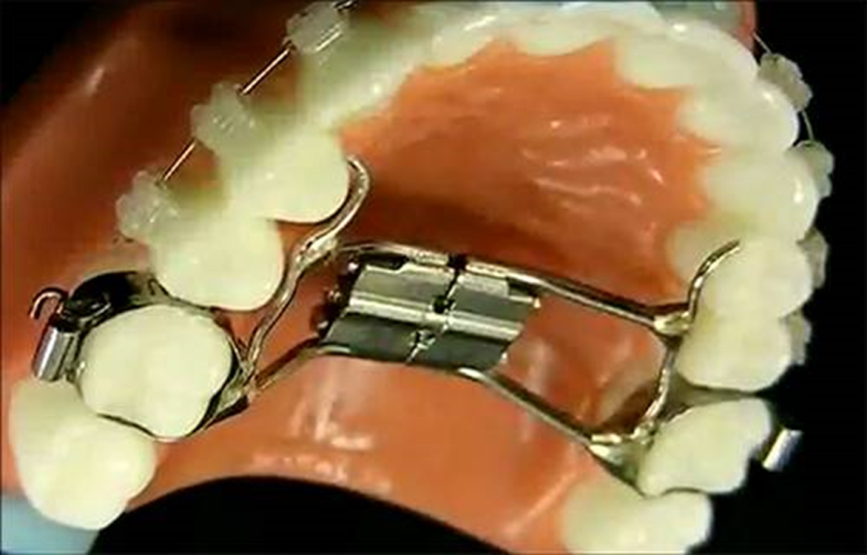
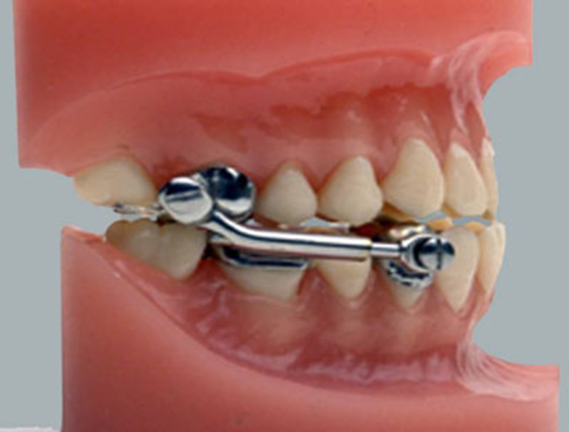
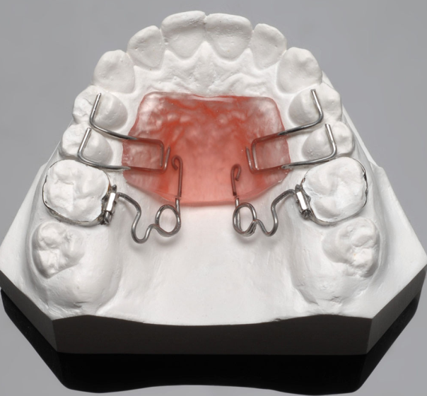
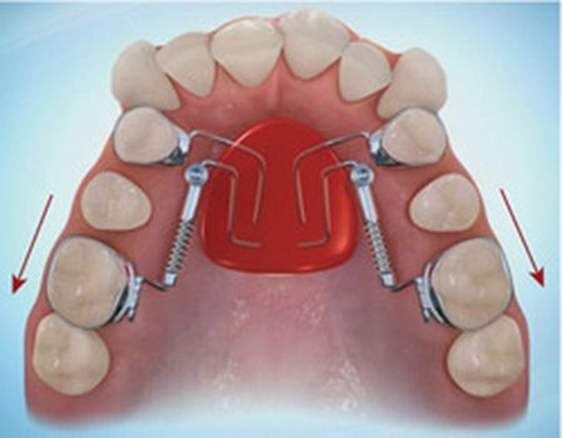
Аппарат Дерихсвайлера
Аппарат Гербста
Аппарат для дистализации моляров
Pendulum

Slide 21
Выводы:
Как следует из названия, съемные ортодонтические аппараты относятся к стоматологическим устройствам, которые можно легко снять во время еды, а затем снова поставить на место. Стоматологи часто рекомендуют их для исправления незначительных проблем с зубами и челюстью. В качестве альтернативы, его можно использовать после ортодонтического лечения для получения прямой и привлекательной улыбки.
Они изготавливаются на заказ, чтобы соответствовать вашему рту и помочь вам в ортодонтическом лечении. Аппараты способны исправить простые аномалии прикуса. План лечения составит ваш ортодонт. В целом приборы делят на две группы. Первая категория подходит для базовых движений зубов. Второй вид съемных ортодонтических аппаратов предназначен для перемещения челюсти.
Общая эффективность съемных ортодонтических аппаратов в основном зависит от сотрудничества пациентов. Хотя есть несколько ограничений, связанных с процедурой, тщательный уход и соблюдение инструкций стоматолога уменьшают их. Это также способствует достижению желаемых результатов.

Slide 22
Список основных использованных источников
•Алимова, М. Я. Ортодонтические ретенционные аппараты : учебное пособие / М. Я. Алимова, И. М. Макеева. – 3-е изд. – Москва : МЕДпресс-информ, 2018. – 72 c
•Жулев Е.Н., Арутюнов С.Д., Лебеденко И.Ю. Челюстно-лицевая ортопедическая стоматология, 2015г. с. 143-156
•Л. Л. Колесникова, С. Д. Арутюнова, И. Ю. Лебеденко, В. П. Дегтярева. Анатомия, физиология и биомеханика зубочелюстной системы., ГЭОТАР-Медиа, 2014 г. с. 68-73
•"Зубочелюстное протезирование у детей и подростков« / Под редакцией А. В. Гуськов, А. В. Севбитов, Н. Е. Митин // 2018г. с. 78-82

Slide 23
Благодарю за внимание!

